Slide 1






Spending_diary
Spending_diary
가계부 프로그램
박수아

Slide 2

Spending_diary
INDEX
목차
코드 설명
실행 화면
어려웠던 점 / 해결 방안 / 후기

Slide 3



Spending_diary
01
코드 설명
라이브러리와 모듈
파일 별 역할 & 기능

Slide 4



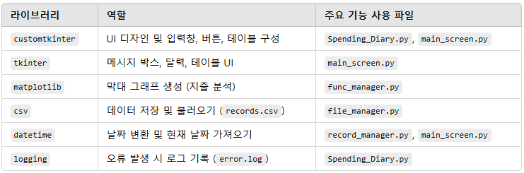
customtkinter
Spending_diary
UI 디자인 및 입력창, 버튼, 콤보박스, 레이아웃 구성 등에 활용
tkinter
주요 라이브러리 및 모듈 정리
메시지 박스, 달력, 위젯, 테이블 등에 사용
matplotlib
UI 내에서 지출 내역을 시각적으로 표현
CSV
지출 내역을 저장하고 불러오기
datetime
현재 날짜 정보를 가져와 UI에 표시
logging
프로그램 실행 중 발생하는 오류를 기록

Slide 5
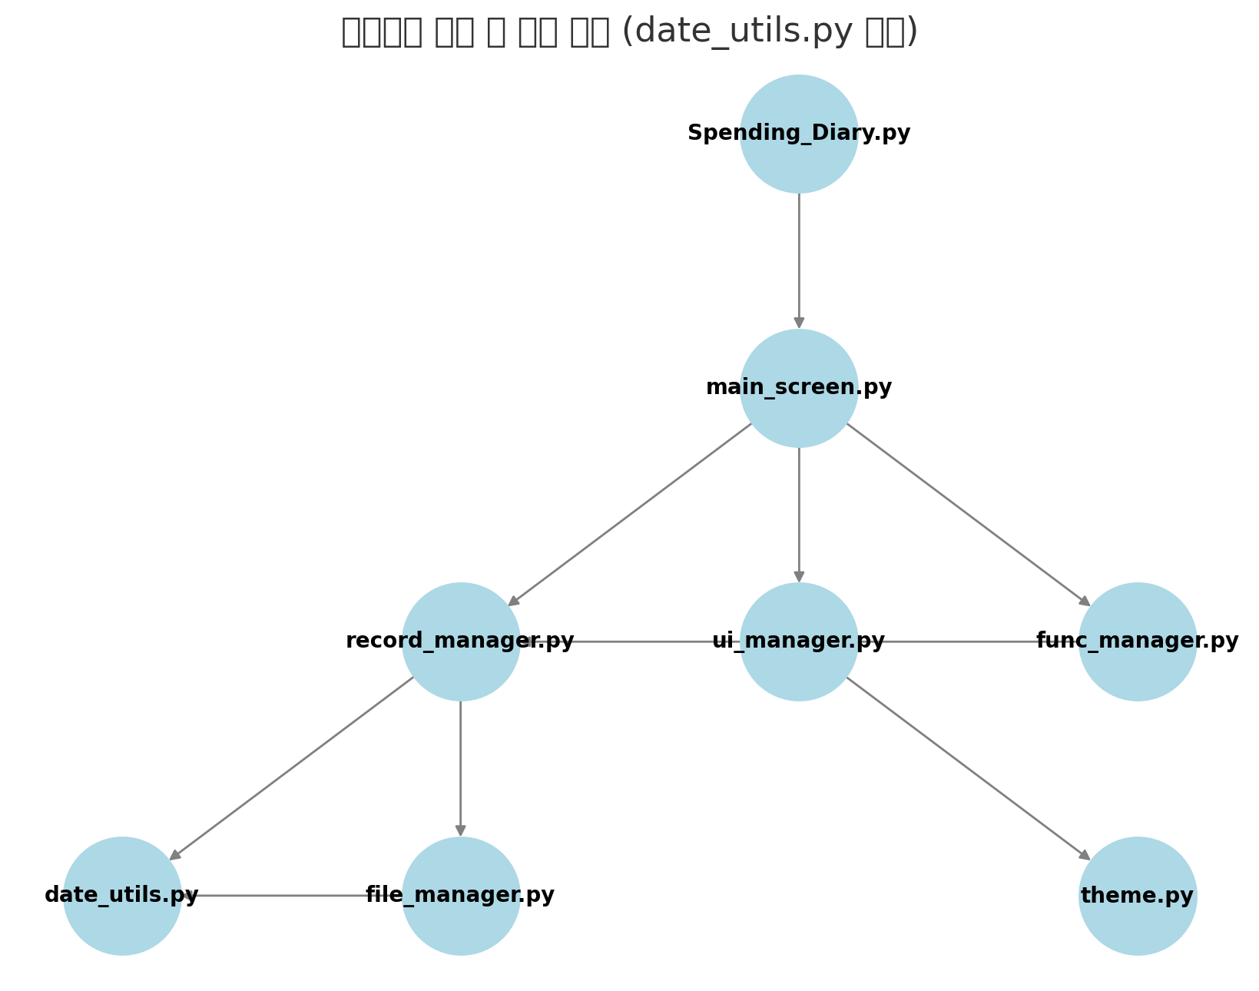
Spending_diary.py
Spending_diary
main_screen.py
파일 별 역할 & 기능
record_manager.py
file_manager.py
func_manager.py
ui_manager.py
theme.py
date_utils.py

Slide 6

Spending_diary
Spending_diary.py
메인 실행 파일이자 프로그램의 진입점
Tkinter 창을 생성하고 main_screen.py를 실행
run_win( )
on_closing(win)
cancel_all_after(win)

Slide 7
Spending_diary
main_screen.py
메인 UI 화면
Tkinter 기반 UI 구성
수입 / 지출 입력 및 수정, 삭제 기능
기록 조회
show_main_screen(win)
update_records()
add_new_record()
edit_new_record()
delete_new_record()
update_bottom_right_section(frame, treeview)

Slide 8
Spending_diary
record_manager.py
데이터 관리
수입 / 지출 데이터를 추가, 수정, 삭제, 조회
데이터를 날짜순 정렬 후 저장 → date_utils.py로 빠짐
add_record(amount, category, memo, date, type_)
edit_record(original_record, new_amount, new_category, new_memo, new_date, new_type_)
delete_record(selected_record)
list_records()
save_and_sort() format_date(date_str) → date_utils.py로 빠짐

Slide 9
Spending_diary
file_manager.py
파일 입출력
csv 파일을 읽고 쓰는 역할
프로그램 실행 시 저장된 데이터 로드
save_data(records)
load_data()

Slide 10
Spending_diary
func_manager.py
기능 관련 로직
예산 계산 및 데이터 분석 기능 제공
지출 그래프 생성
generate_bar_chart(frame, treeview, categories)
calculate_remaining_budget(year, month, records, budget)
calculate_monthly_income_expense(records, selected_month, format_date)

Slide 11
Spending_diary
ui_manager.py
UI 유틸리티
UI 화면 전환 및 위젯 초기화
공통 UI 설정
clear_widget(win)
setup_main_window(win)

Slide 12
Spending_diary
theme.py
UI 테마 설정
Tkinter UI 스타일 및 색상 관리
버튼, 라벨, 입력창 등의 스타일 적용
Apply_theme(widg et, type_)

Slide 13
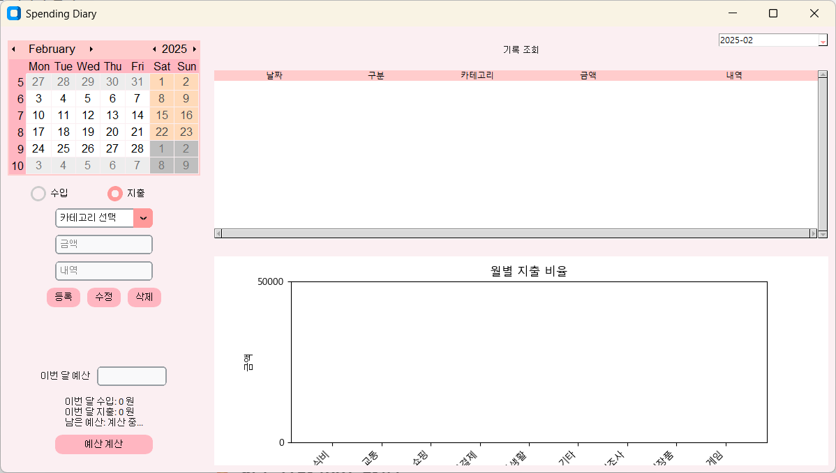
Spending_diary
실행화면

Slide 14
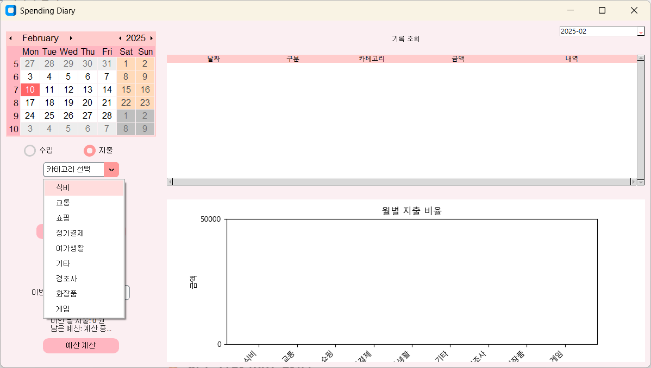
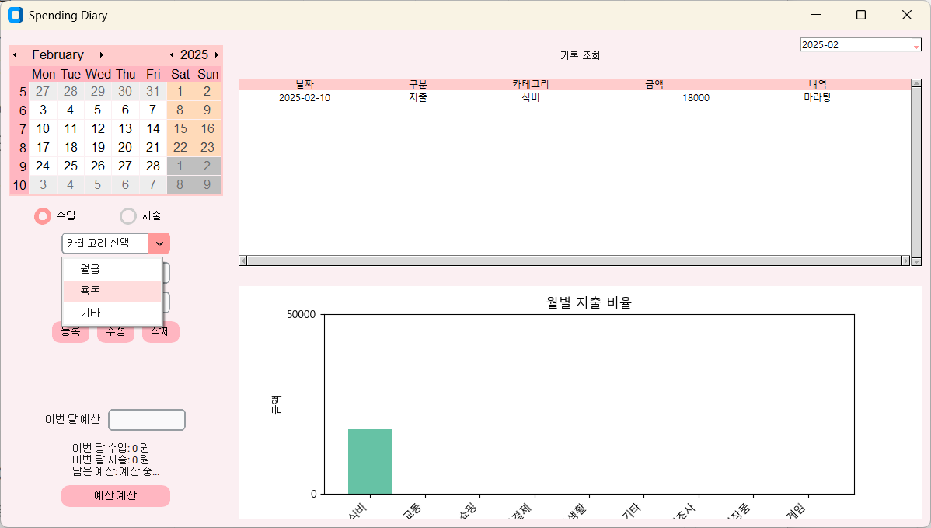
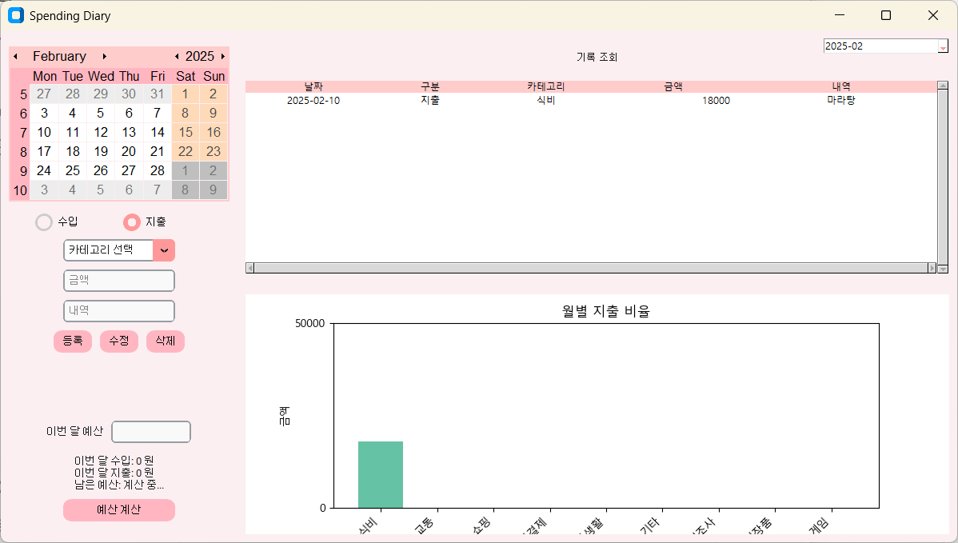
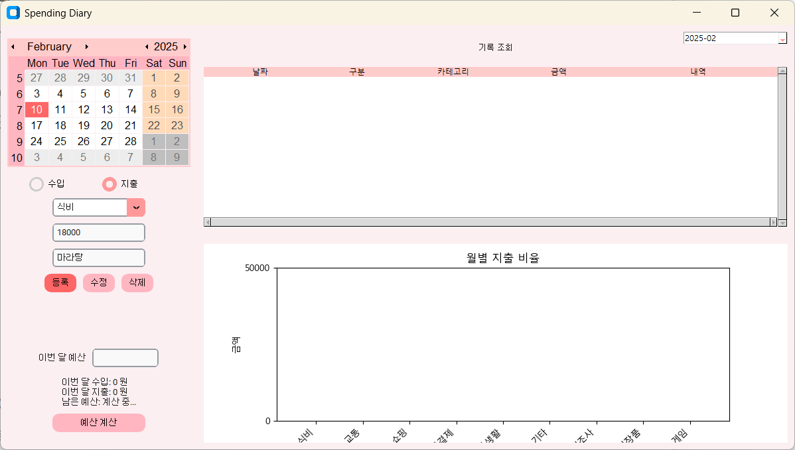
Spending_diary
등록

Slide 15
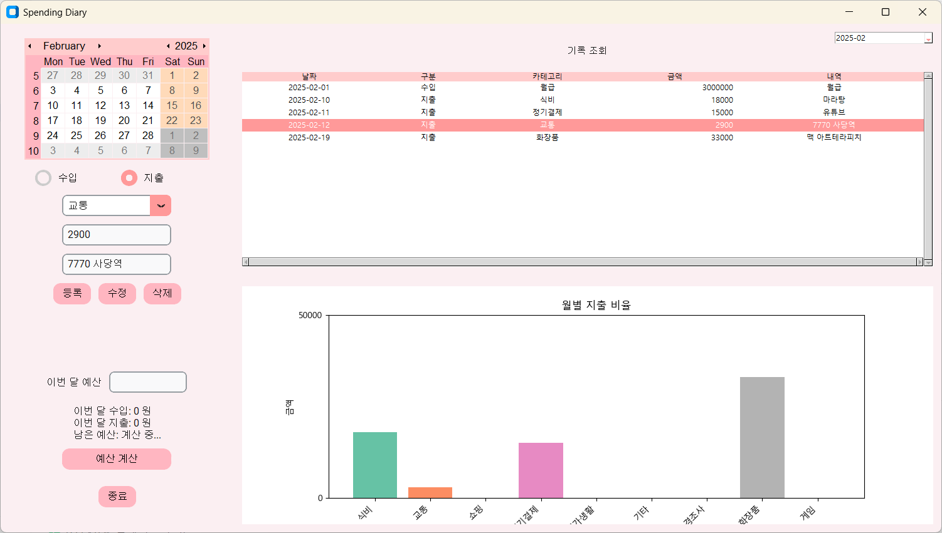
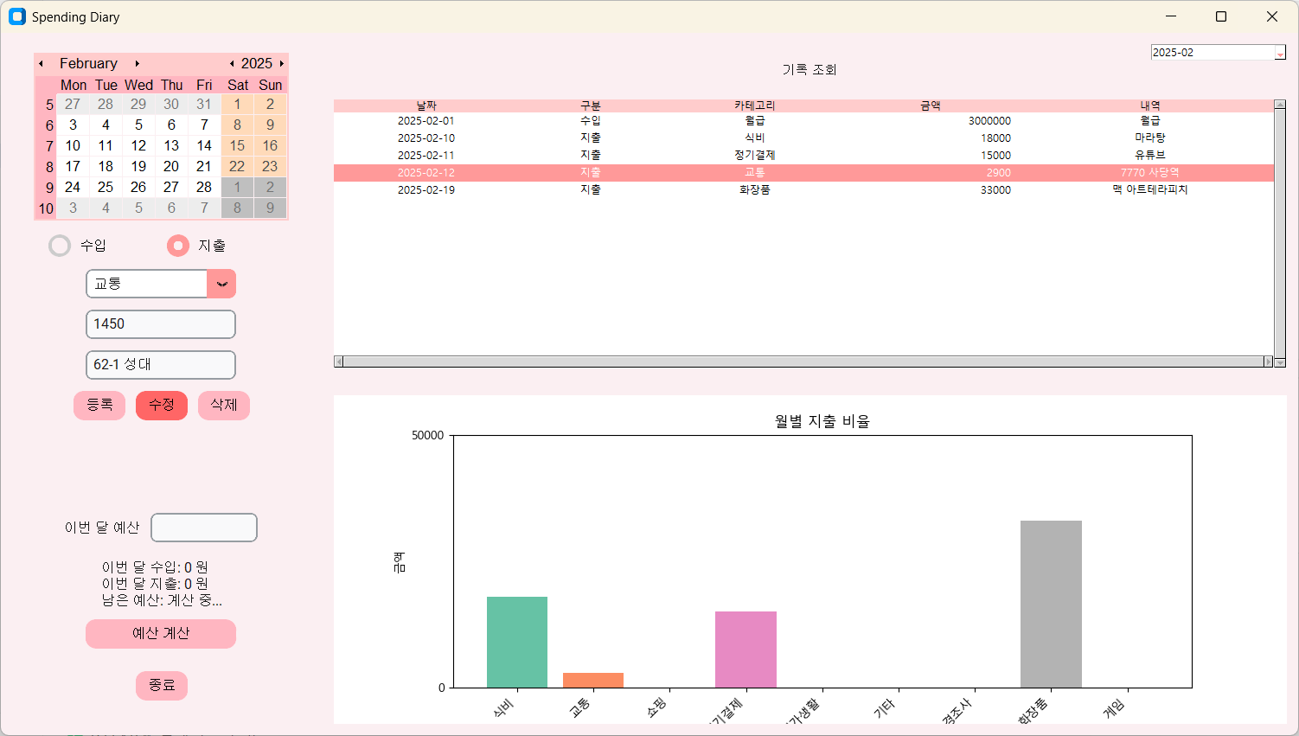
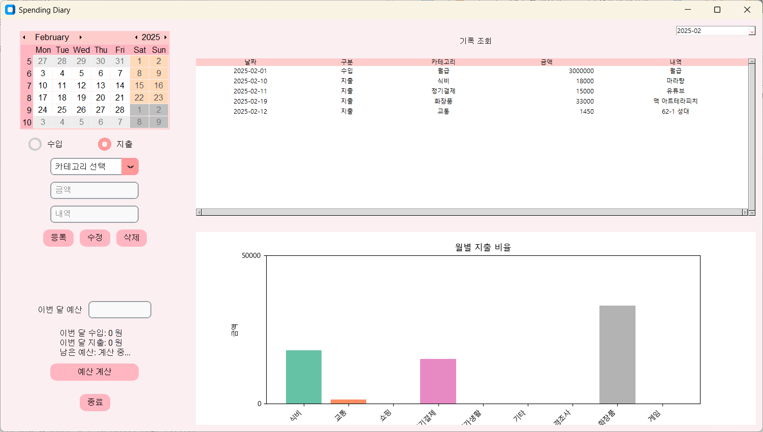
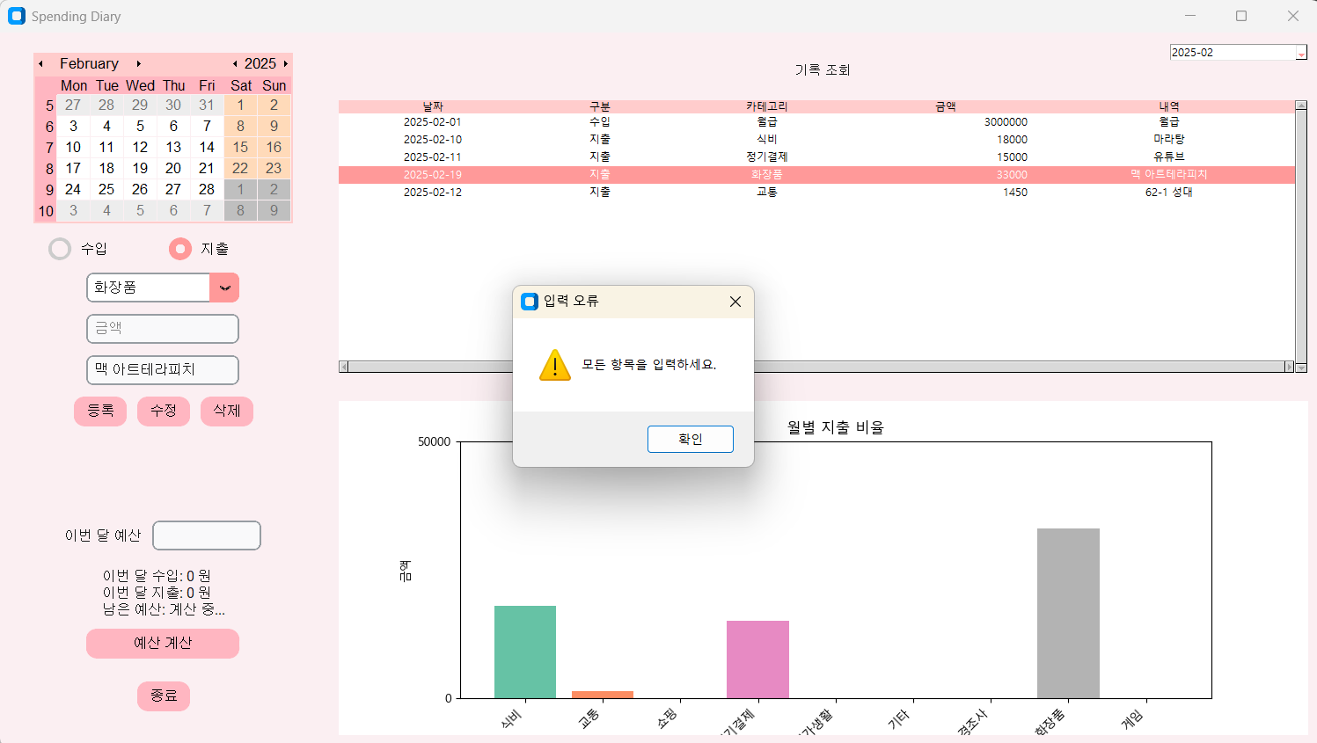
presentation_text
수정

Slide 16
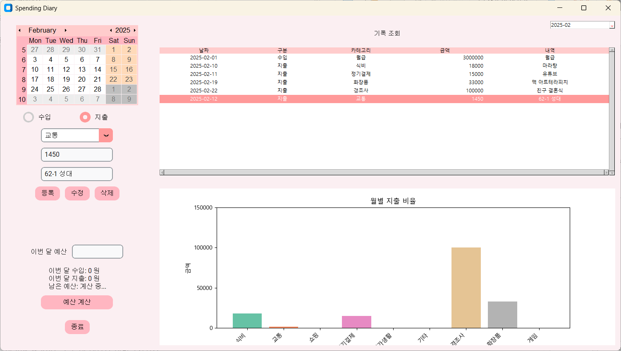
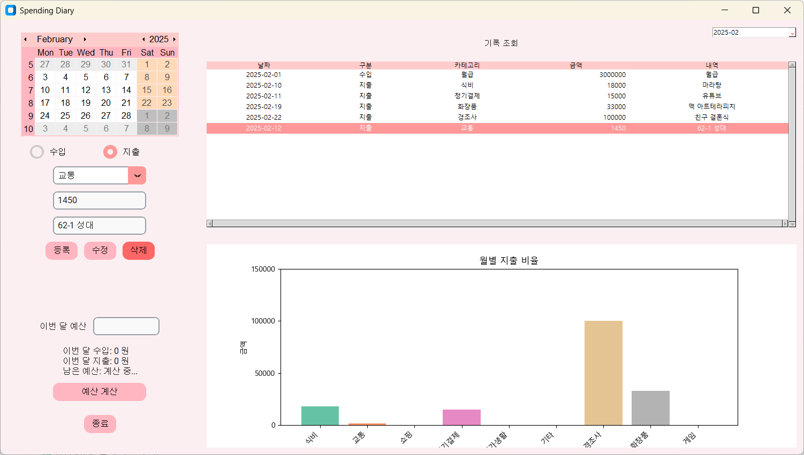
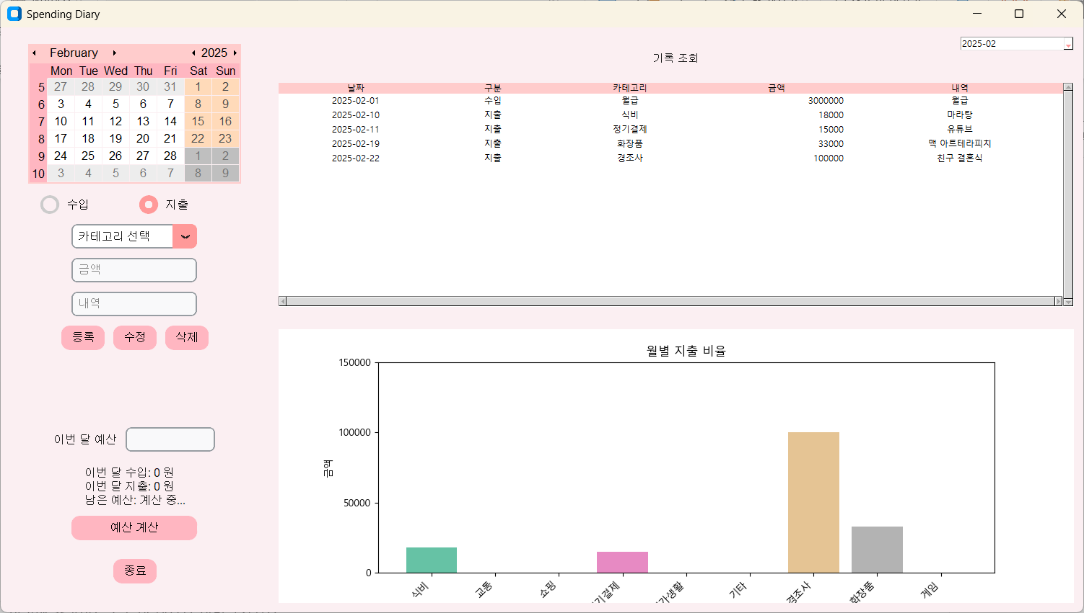
presentation_text
삭제

Slide 17
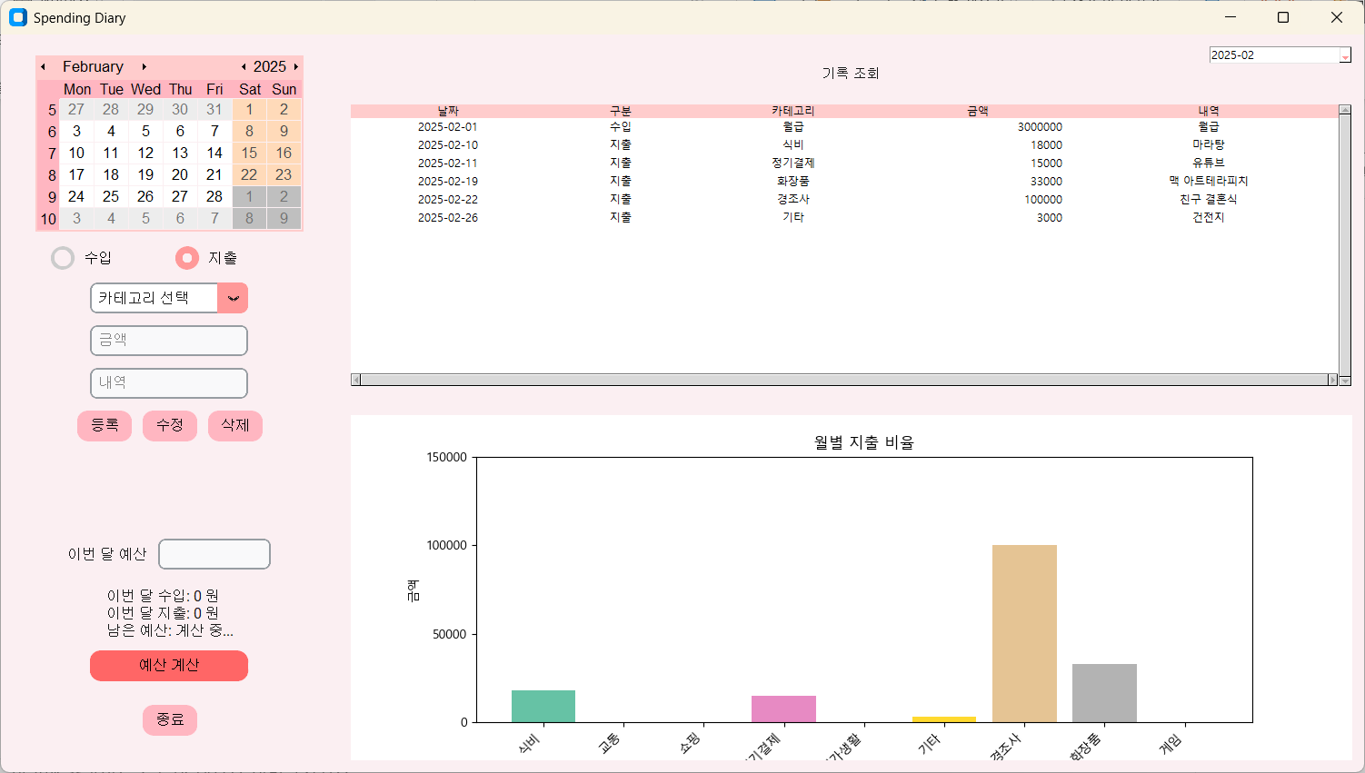
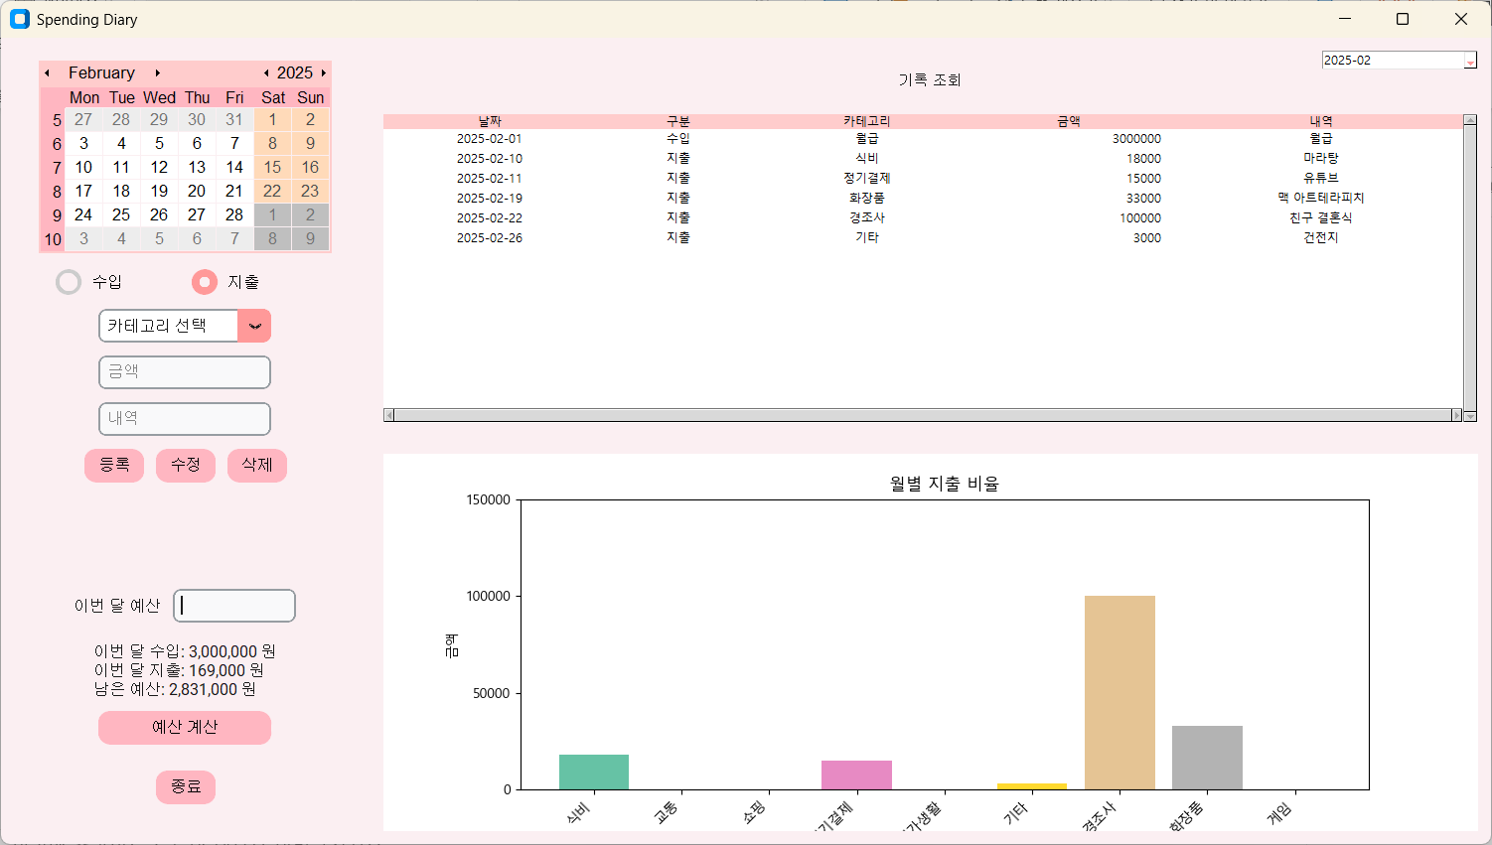
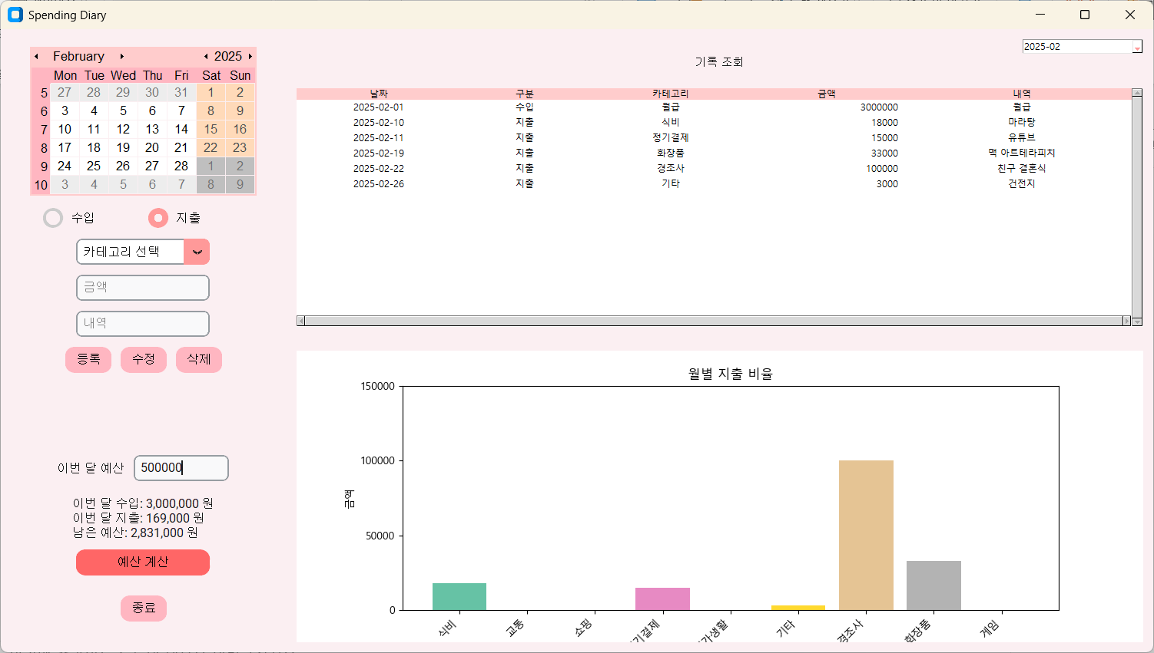
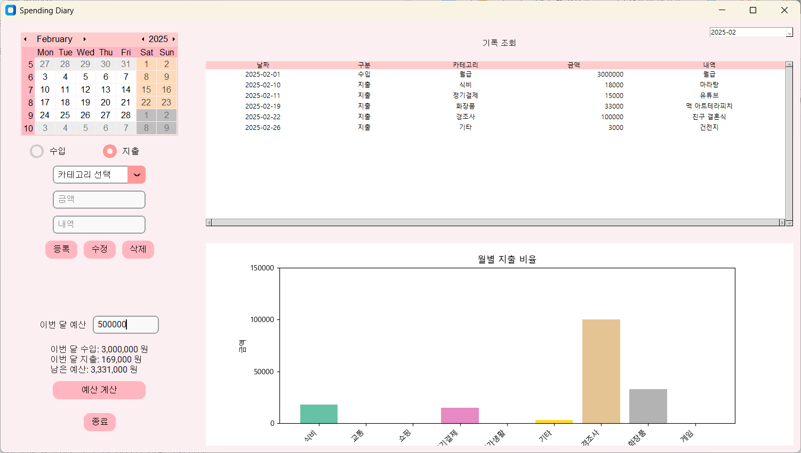
presentation_text
예산

Slide 18
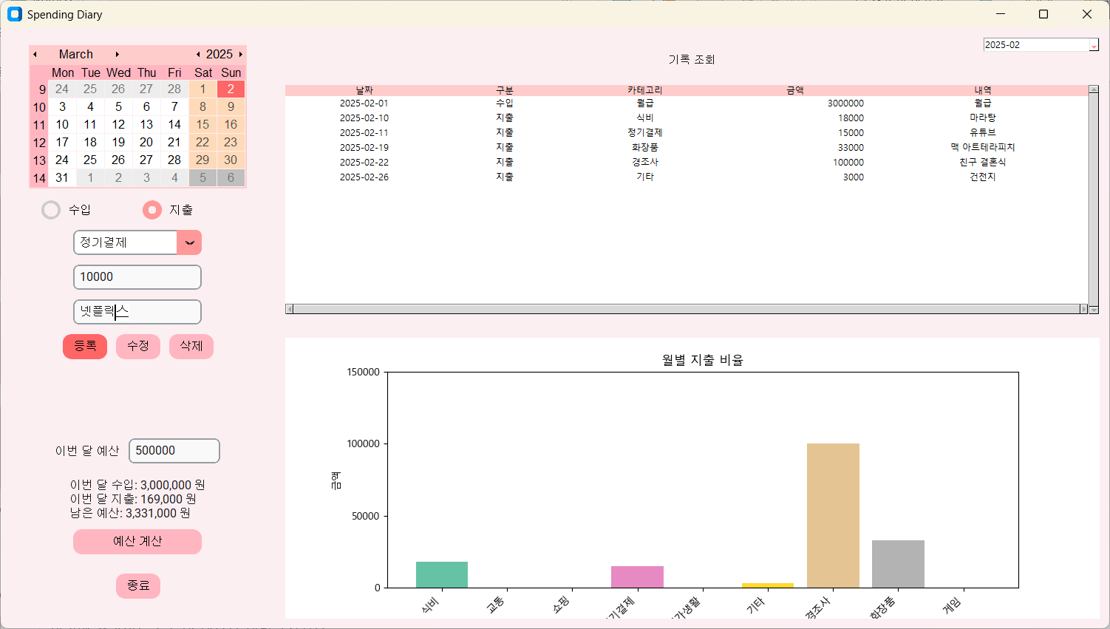
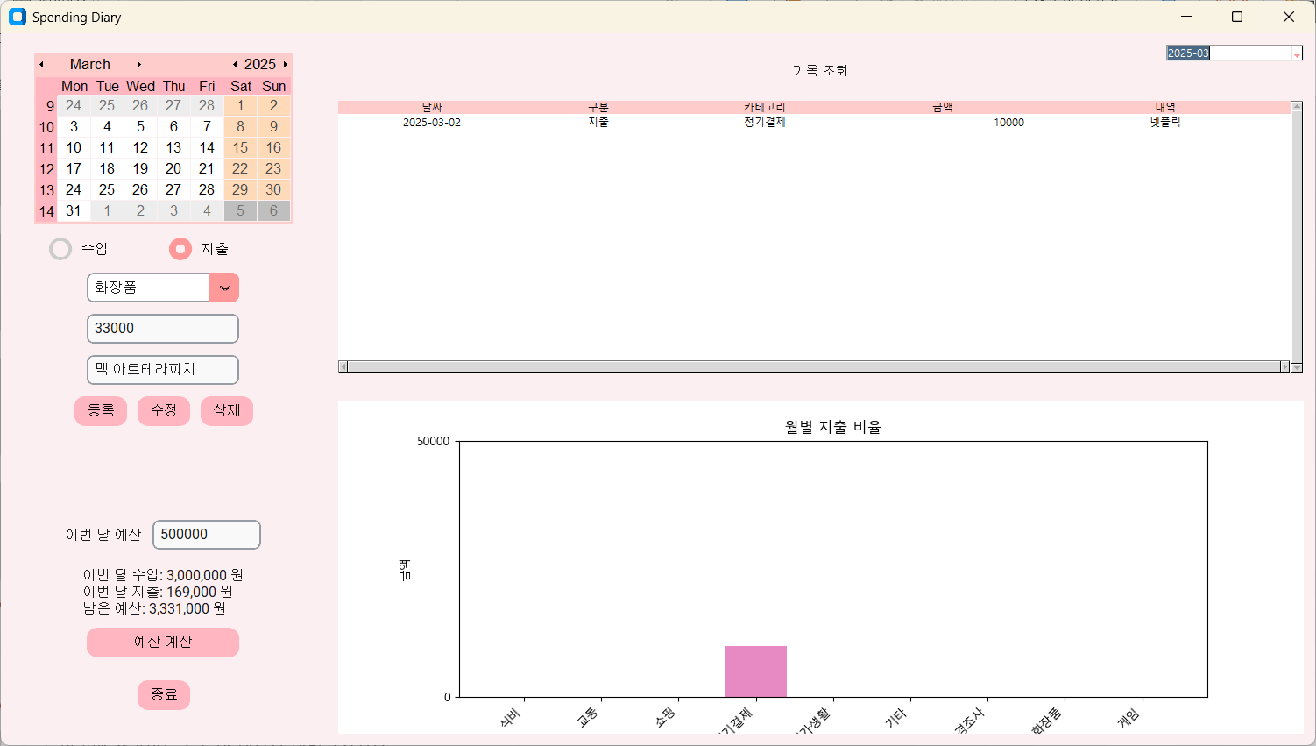
Spending_diary
달 별

Slide 19



presentation_objective
목표를 설명하는 인포그래픽
어려웠던 점 / 해결방안
후기
프로젝트 덕분에 GUI, 날짜 처리, 데이터 정렬, 여러 가지 오류를 경험해본 것 같다.
막막했는데 하다 보니 점점 프로그램이 완성되는 게 보여서 재미있었다.
GUI 개발과 CustomTkinter
프로그램 종료 시 after() 관련 오류
날짜 형식 처리 오류
날짜순 정렬과 데이터 관리
순환 참조 오류
해결하지 못해서 아쉬운 점
Numpy / Pandas 사용
그래프 시각화 (원형 그래프)

